Slide 1

数字签名概述(续)— 数据签名操作
信息
信息
信息被发送给接收者
哈希函数
哈希函数
信息校验和
信息校验和
公钥
加密
公钥
加密
比较
加密校验和被
发送给接收者
发送者
的私钥
发送者
的公钥

Slide 2
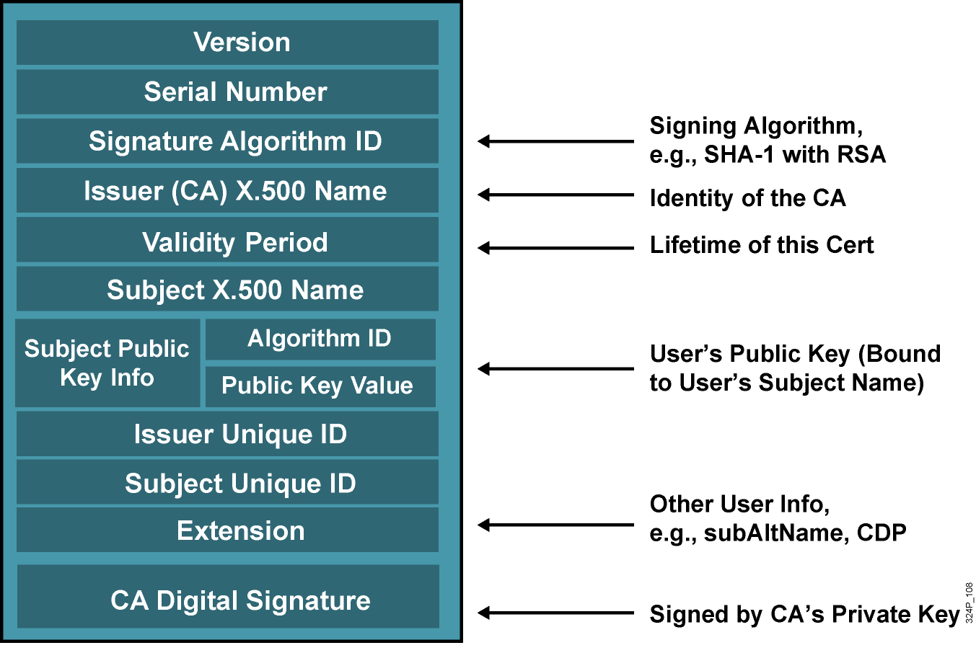
数字证书

Slide 3
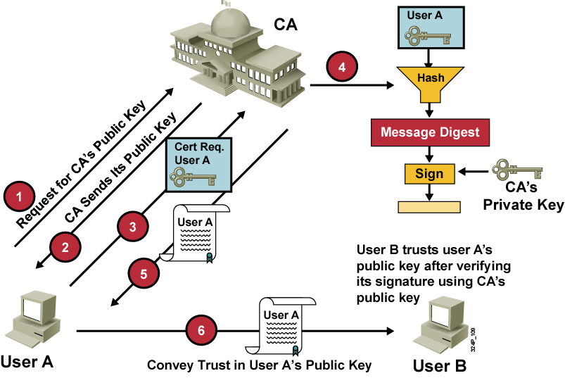
CA：认证权威机构

Slide 4





机密性/完整性/可用性(CIA) 案例
需求：Alice如何把10M数据安全的传输给Bob用户？
DES/3DES/AES…………
RSA/DSA/ECC/DH……
MD5/SHA1/SHA2……
SM1/SM2/SM3/SM4……
untrusted network
internet
Alice
10M
10M
Bob

Slide 5
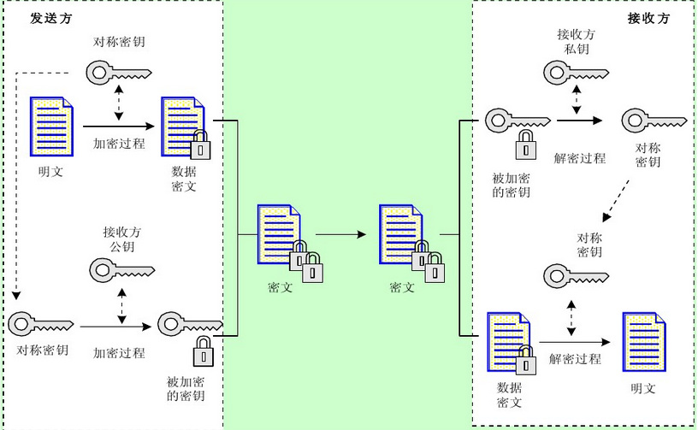
综合应用

Slide 6
近距离无线通信安全-RFID
射频识别技术RFID特征：
无需识别系统与特定目标之间建立机械或光学接触
一般是微波，1-100GHz，适用于短距离识别通信
快速扫瞄
体积小型化、形状多样化
抗污染能力和耐久性
可重复使用
穿透性和无屏障阅读
系统组成：
阅读器：读取设备
应答器：电子标签
应用软件系统
Notes:
射频识别，RFID（Radio Frequency Identification）技术，又称无线射频识别，是一种通信技术，可通过无线电讯号识别特定目标并读写相关数据，而无需识别系统与特定目标之间建立机械或光学接触
应答器：由天线，耦合元件及芯片组成，一般来说都是用标签作为应答器，每个标签具有唯一的电子编码，附着在物体上标识目标对象。
阅读器：由天线，耦合元件，芯片组成，读取（有时还可以写入）标签信息的设备，可设计为手持式rfid读写器或固定式读写器。
应用软件系统 ：是应用层软件，主要是把收集的数据进一步处理，并为人们所使用

Slide 7
SQL注入攻击
SQL注入本质
SQL注入漏洞的本质是把用户输入的数据当做代码来执行，违背了数据与代码分离的原则。
可以理解为开发人员在编写Web应用程序时，没有对浏览器端提交的参数进行严格的过滤和判断。
导致前端用户可以任意修改、构造、拼接、SQL查询语句，并传递至服务器端。

Slide 8
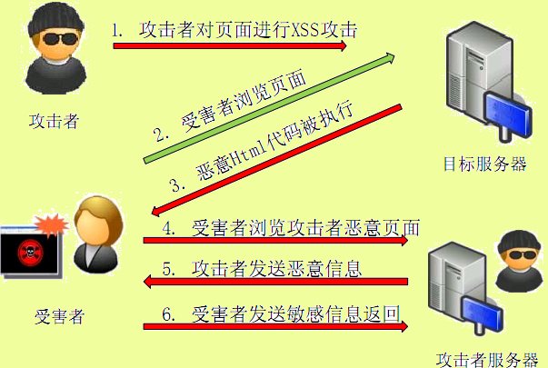
XSS跨站脚本
Notes:
攻击服务器可以收集COOKIE
IBM Confidential
8

Slide 9
等级保护工作概述：发展历程
国家实行网络安全等级保护制度，对网络实施分等级保护、分等级监管。等级保护制度适用于在中华人民共和国境内建设、运营、维护、使用网络，开展网络安全等级保护工作以及监督管理，个人及家庭自建自用的网络除外。
1994
1999
2003
2004
2007
2017
2019
国务院147号令
GB 17859
中办发27号文
公通字[2004]66号文
公通字［2007］43号
网络安全法
等保2.0相关标准系列
第一次提出等级保护的概念；
第九条：计算机信息系统实行安全等级保护
强制性标准：规定了我国计算机信息系统安全保护能力的五个等级。
信息安全保障纲领性文件；
第二条：实行信息安全等级保护。
进一步明确了信息安全等级保护制度的基本内容
等级保护管理办法发布，明确如何建设、如何监管和如何选择服务商等；
为开展信息安全等级保护工作提供了规范保障
第二十一条“国家实行网络安全等级保护制度”，深化等保制度重要举措。
《通用要求》
《测评要求》
。。。

Slide 10
备份策略-备份窗口
备份窗口（Backup window ）是指在不严重影响使用需要备份的数据的应用程序情况下，进行数据备份的时间间隔，也就是完成一次给定备份所需的时间。
Notes:
业务连续性（BC）要求越高，备份窗口与之矛盾也就越突出，备份系统需要在业务连续性和备份窗口之间作出相应的平衡。
图示的网络利用率表示：在8:00—20:00网络利用率是最大的时候，此时间段不适合做备份窗口，因为此时备份会对用户的业务运行造成影响，所以在选择和设置备份窗口时，需要设置在网络利用率不高的时间段。

Slide 11
备份策略-备份类型
完全备份
差异备份
增量备份
Sun.
Sun.
Sun.
Mon.
Mon.
Mon.
Tue.
Tue.
Tue.
Wed.
Wed.
Wed.
Thu.
Thu.
Thu.
Fri.
Fri.
Fri.
Sat.
Sat.
Sat.
Sun.
Sun.
Sun.
完全备份所有的数据
易于管理
每周进行一次完全备份
每天进行一次差异备份
每周进行一次完全备份
每天进行增量备份
Notes:
完全备份：
优点：能够基于上一次的全备份快速恢复数据，恢复窗口小。
缺点：所占用的存储空间大，每次备份耗时长，备份窗口大。
差异备份：
优点：相对全备份来说每次备份可以节约一个全备份的存储空间，备份窗口较小，恢复窗口较小。
缺点：恢复时必须依赖上一次全备份和本次的差量备份才能完整恢复数据。
增量备份：
优点：能够最大限度地节省存储空间，备份窗口小。
缺点：数据恢复时必须依赖上一次完全备份和每一次的增量备份才能对数据进行完整恢复，恢复时数据重构较慢，恢复窗口较大。

Slide 12

FC SAN和IP SAN
DAS
FC SAN
IP SAN
iSCSI
SCSI
FC
FC
FC
FC
iSCSI

Slide 13

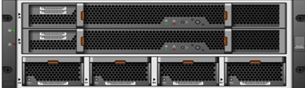
NAS组件
UNIX
NFS
Network Interface
NAS 引擎
IP
NFS
CIFS
NAS Device OS
CIFS
Storage Interface
Windows
存储阵列
Notes:
NAS设备包含如下组件：
NAS引擎(CPU和内存等)
一个或多个网络接口卡（NIC），提供网络连接。如千兆以太网卡、万兆以太网卡
一个优化的操作系统用于NAS功能管理
文件共享协议NFS和CIFS
采用工业标准存储协议的磁盘资源，如ATA、SCSI、FC
NAS环境包括通过使用标准协议的IP网络访问NAS设备的客户端。

Slide 14
容灾备份需求
企业和数据
企业的业务运行越来越依赖于所存储的数据信息，且企业中关键数据量迅速增长。
应用系统和数据
越来越多的应用系统不断的上线，对各种数据的需求持续增加。
数据爆炸增长
数据的安全性需求
业务连续性需求
Notes:
随着IT技术的广泛应用，企业的业务运行越来越依赖于所存储的数据信息而企业中关键业务数据量的迅速增长，更使得存储系统成为企业信息系统中最重要的组成部门。
各种应用系统会相应的产生和保存海量的数据信息，集中的存储方案解决了数据管理的问题，而分布式的存储方案让数据访问变得更加容易。在实际应用中，不管是分布式应用还是集中式应用，对于存储环境下的数据存储设备的安全性、可靠性、冗余性都有极大的要求，存储系统的稳定性很大程度上决定了应用系统工作的稳定性和持续性。数据丢失非常可怕，可能导致公司倒闭，损失严重。统计显示：97%的局部故障会导致企业对外业务运行中断； 3%的全局故障引起企业数据丢失，可能导致企业消亡。
安全性需求—重要数据必须保证其安全性，保证关键数据不能丢失，不能被破坏。
业务连续性需求—长期稳定的运行，保证系统的可用性是企业级存储的基本要求。
为了保证的数据安全性，使用数据备份技术。为了保证业务的连续性和系统可用性，使用容灾技术。

Slide 15

容灾备份解决方案全景图
操作失误
高
病毒
升级故障
软件缺陷
磁盘故障
应用中断
每年的发生频率
人为破坏
组件故障
数据损坏
空调故障
区域性灾难
逻辑错误
电源故障
网络问题
设备故障
建筑火灾
恐怖行动/国内动乱
数据中心故障
自然灾害
低
低
单次发生的损失
高
数据备份
本地高可用容灾
同城容灾
异地容灾
备份系统
异地数据中心
主数据中心
同城数据中心
Notes:
众所周知，影响IT系统业务连续性的灾难多种多样，总体看来可分为以下几类：
逻辑错误：如操作失误，病毒，人为破坏，软件缺陷，升级故障等
设备级故障：如硬盘损坏，存储设备组件损坏或者整个存储系统宕机等
数据中心级故障或者灾难：如数据中心长期电源故障、空调故障或者火灾，导致的整个业务系统的瘫痪
区域性灾难：主要是指水灾、地震等区域性重大灾难，整个区域的IT相关系统瘫痪，而且有可能造成数据中心数据的永久性丢失。
如何有效应对这些灾难和故障对业务系统连续性和数据资产安全性带来的挑战，建设完备的容灾备份系统是IT发展过程中必不可少的环节。为了预防不同的错误、故障、灾难，需要采用的容灾备份解决方案不相同，如应对逻辑错误的数据备份，应对设备故障的本地的高可用性容灾方案，应对数据中心灾难而建的同城的容灾站点，以及应对区域性灾难而建的异地容灾数据中心。

Slide 16










典型容灾解决方案——两地三中心
主站点
同城灾备站点
终端用户
应用服务
应用服务
Replication network
LAN/WAN
FC/IP
SAN
存储阵列
FC/IP SAN
同步远程镜像
Replication network
LAN/WAN
远程灾备站点
存储阵列
应用服务
异步远程镜像
FC/IP SAN
数据备份流
存储阵列
Diskguard/Host Agent
Notes:
业务可靠性要求非常高，主站点故障后业务可以自动切换到同城灾备站点。同时，数据可以在异地保存，进行数据级恢复。通过磁盘阵列的级联复制功能，将数据复制到同城的容灾站点和异地的灾备站点。同城站点采用同步复制，保证数据的实时同步。异地站点采用异步复制，进行数据级容灾。

Slide 17
备份 VS 容灾 VS 归档
备份关注的是数据的可恢复性，容灾关注的是业务的连续性。
备份 | 容灾
解决数据丢失的找回 解决数据损坏的找回 解决历史数据的找回 无法直接接管业务 | 无法解决数据丢失 无法解决数据损坏 可以恢复到业务较近的运行时刻 可以直接接管业务
备份 | 归档
用于恢复因为损坏或丢失而受损的系统和数据 满足 SLA – 具体而言为 RPO 和 RTO 第二份数据副本 – 原始数据保留在原始位置 | 用于长期保存信息 满足法规遵从性和企业效率需求 只保留数据副本，删除原始数据
备份是为了数据恢复，归档是为了法规遵从。
Notes:
备份是容灾的基础。

Slide 18
备份系统三要素
备份
开始
备份
完成
故障发生后数据可以恢复到的时间点
故障 /灾难
发生
启动
恢复
完成
恢复
应用
恢复
BW
00:00
RPO
06:00
RTO
12:00
Notes:
BW(Backup Window)：一个工作周期内留给备份系统进行备份的时间长度。
RPO (Recovery Point Objective)：可以承受的最大数据丢失量。
RTO (Recovery Time Objective)：可以承受的最长停机时间。

Slide 19
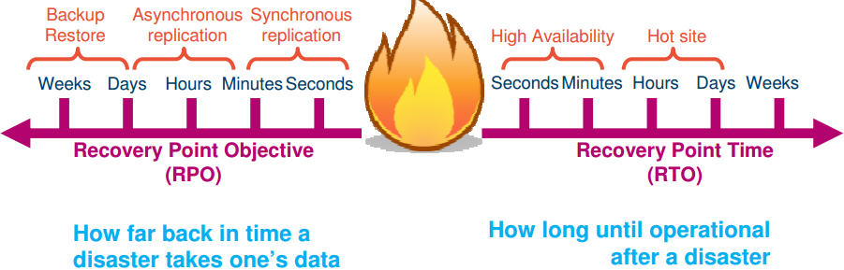
衡量容灾系统的主要指标
RPO（Recovery Point Objective）代表 了当灾难发生时允许丢失的数据量。
RTO（Recovery Time Object ）代表了系统恢复的时间。
RPO 与 RTO 越小，系统的可用性就越高，当然用户需要的投资也越大。

Slide 20
容灾系统的级别
级别 | 定义 | RTO | TCO
数据级 | 通过建立异地容灾中心，做数据的远程备份，在灾难发生之后要确保原有的数据不会丢失或者遭到破坏。 在数据级容灾方式下，所建立的异地容灾中心可以简单地把它理解成一个远程的数据备份中心。在数据级容灾这个级别，发生灾难时应用是会中断的。 数据级容灾的恢复时间比较长，但是相比其他容灾级别来讲它的费用比较低，而且构建实施也相对简单。 数据源是一切关键性业务系统的生命源泉，因此数据级容灾必不可少。 | RTO 最长(若干天) ，因为灾难发生时，需要重新部署机器，利用备份数据恢复业务 | 最低
应用级 | 在数据级容灾的基础之上，在备份站点同样构建一套相同的应用系统，通过同步或异步复制技术，这样可以保证关键应用在允许的时间范围内恢复运行，尽可能减少灾难带来的损失，让用户基本感受不到灾难的发生，这样就使系统所提供的服务是完整的、可靠的和安全的。 | RTO 中等（若干小时） | 中等。异地可以搭建一样的系统，或者小些的系统。
业务级 | 全业务的灾备，除了必要的 IT 相关技术，还要求具备全部的基础设施。其大部分内容是非IT系统（如电话、办公地点等），当大灾难发生后，原有的办公场所都会受到破坏，除了数据和应用的恢复，更需要一个备份的工作场所能够正常的开展业务。 | RTO 最小（若干分钟或者秒） | 最高

Slide 21
DAS架构
服务器
SAS
FC
SCSI
控制器
控制器
控制器
磁盘阵列
Notes:
直连存储（DAS）：是一种存储设备与服务器直接相连的架构。DAS为服务器提供块级的存储服务（不是文件系统级）。DAS的例子有：服务器内部的硬盘，直接连接到服务器上的磁带库，直接连接到服务器上的外部的硬盘盒。基于存储设备与服务器间的位置关系，DAS分为内部DAS和外部DAS两类。
内部DAS：
在内部DAS架构中，存储设备通过服务器机箱内部的并行或串行总线连接到服务器上。但是，物理的总线有距离限制，只能支持短距离的高速数据传输。此外，很多内部总线能连接的设备数目也有限，并且将存储设备放在服务器机箱内部，也会占用大量的空间 ，对服务器其它部件的维护造成困难。
外部DAS：
在外部DAS结构中，服务器与外部的存储设备直接相连。在大多数情况下，他们之间通过FC协议或者SCSI协议进行通信。与内部DAS相比，外部DAS克服了内部DAS对连接设备的距离和数量的限制。另外，外部DAS还可以提供存储设备集中化管理，更加方便。

Slide 22



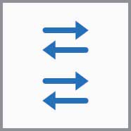
NAS架构
NAS应用系统架构
NFS
NFS
CIFS
专用IP
存储网络
NFS,CIFS
文件系统
RAID
NAS
存储设备
Notes:
网络附加存储（Network Attached Storage，NAS）是连接到一个局域网的基于IP的文件共享设备。NAS通过文件级的数据访问和共享提供存储资源，使客户能够以最小的存储管理开销快速直接共享文件；采用NAS可以不用建立多个文件服务器，是首选的文件共享存储解决方案； NAS还有助于消除用户访问通用服务器时的瓶颈；NAS使用网络和文件共享协议进行归档和存储，这些协议包括进行数据传输的TCP/IP和提供远程文件服务的CIFS、NFS。
UNIX和Microsoft Windows用户能够通过NAS无缝共享相同的数据，通常有NAS和FTP两种数据共享方式。采用NAS共享的时候，UNIX通常使用用NFS，Windows使用CIFS。随着网络技术的发展，NAS扩展到用于满足企业访问数据高性能和高可靠性的需求。 NAS设备是专用的、高性能的、高速的、单一用途的文件服务和存储系统。 NAS客户端和服务器之间通过IP网络通讯，大多数NAS设备支持多种接口和网络。 NAS设备使用自己的操作系统和集成的硬件、软件组件，满足特定的文件服务需求。NAS对操作系统和文件I/O进行了优化，执行文件I/O比一般用途的服务器更好。NAS设备比传统的服务器能接入更多的客户机，达到对传统服务器进行整合目的。

Slide 23
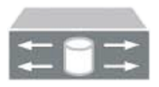
FC SAN架构
服务器
FC交换机
FC链路
FC SAN
控制器
磁盘阵列
Notes:
存储区域网络(Storage Area Networks，SAN)：是一个用在服务器和存储资源之间的、专用的、高性能的网络体系。它为了实现大量原始数据的传输而进行了专门的优化。因此，可以把FC SAN看成是对SCSI协议在长距离应用上的扩展。FC SAN使用的典型协议组是SCSI和Fiber Channel 。 Fiber Channel特别适合这项应用，原因在于一方面它可以传输大块数据，另一方面它能够实现远距离传输。
FC SAN的市场主要集中在高端的，企业级的存储应用上。这些应用对于性能，冗余度和数据的可获得性都有很高的要求。像存储阵列，备份设备等组件都可以称为存储设备。

Slide 24
IP SAN架构
服务器
以太网交换机
IP链路
iSCSI存储
控制器
磁盘阵列
Notes:
以TCP/IP协议为底层传输协议，采用以太网作为承载介质构建起来的存储区域网络架构。
实现IP SAN的典型协议是iSCSI，它定义了SCSI指令集在IP网络中传输的封装方式。

Slide 25
Windows server 2008 安全（二）
安全标识符
安全标识符（SID）是统计上地唯一的数组分配给所有的用户、组、和计算机
每次当一个新用户或组被建立的时候，它们都会接收到一个唯一的SID
每当Windows 安装完毕并启动的时候，也会有一个新的SID分配给这台计算机
SID标识了用户、组和计算机的唯一性，不仅仅是在某台特定的电脑上还包括和其它计算机交互的时候

Slide 26
SID与令牌
SID唯一标示一个对象
使用User2sid和sid2user工具进行双向查询
令牌：通过SID标示账号对象以及所属的组
SID
S-1-5-21-1507001333-1204550764-1011284298-500
令牌
User=S-1-21- S-1-5-21-1507001333-1204550764-1011284298-500
Group1=EveryOne S-1-1-0
Group2=Administrators S-1-5-32-544

Slide 27
Windows 认证与授权访问
使用账户名称/口令进行认证
Winlogon
用户A
成功
令牌
User=S-1-21- S-1-5-21-1507001333-1204550764-1011284298-500
Group1=EveryOne S-1-1-0
Group2=Administrators S-1-5-32-544
访问
SRM,安全参考监视器
允许
File.txt
Read=A S-1-5-21… …
Write=administrators S-1-5-32-544…

Slide 28
衡量容灾系统的关键指标：RTO和RPO
Notes:
RTO（Recovery Time Objective）指灾难发生后，信息系统或业务功能从停顿到必须恢复的时间要求。值越小表明业务中断时间越小。
RPO（Recovery Point Objective）指灾难发生后，系统和数据必须恢复到的时间点要求。值越小表明丢失的数据越少。
如何制定系统切换的RTO指标？
RTO是业务系统对容灾切换时间的要求，通常由业务影响分析得出。另一方面，从容灾系统设计的角度来看，是当期容灾系统切换的时间，不能仅仅从存储层面考虑，而要从应用系统整体考虑，包括存储、数据库和应用等几方面，要以能接管业务的耗时为准。

Slide 29

数据生命周期安全管理阶段
数据安全运营按照数据全生命周期覆盖采集、传输、存储、使用、共享和销毁6个环节。
特定的数据所经历的生命周期由实际的业务场景决定，并非所有的数据都会完整的经历六个阶段。
采集环节
销毁环节
传输环节
共享环节
存储环节
使用环节

Slide 30
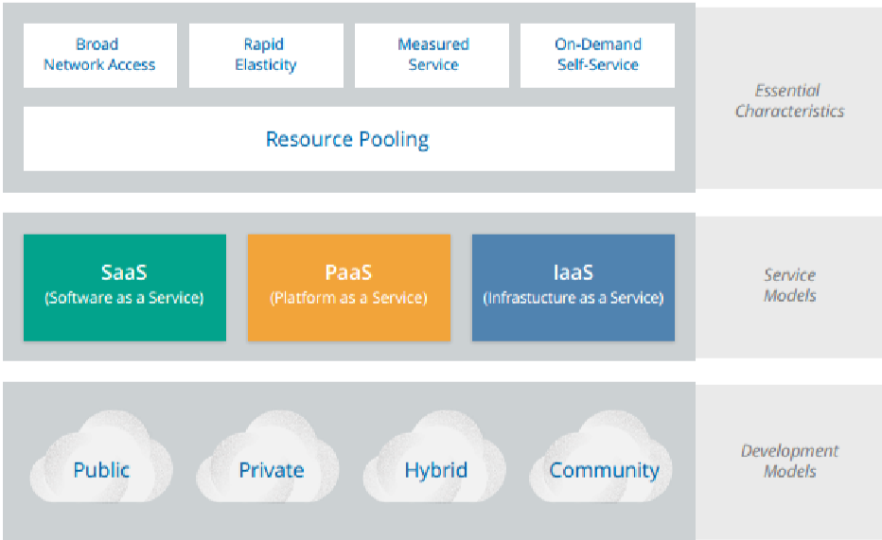
云计算基础

Slide 31
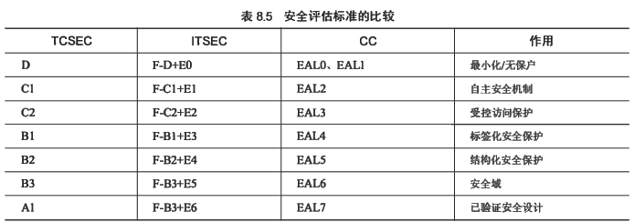
安全评估标准的比较

Slide 32
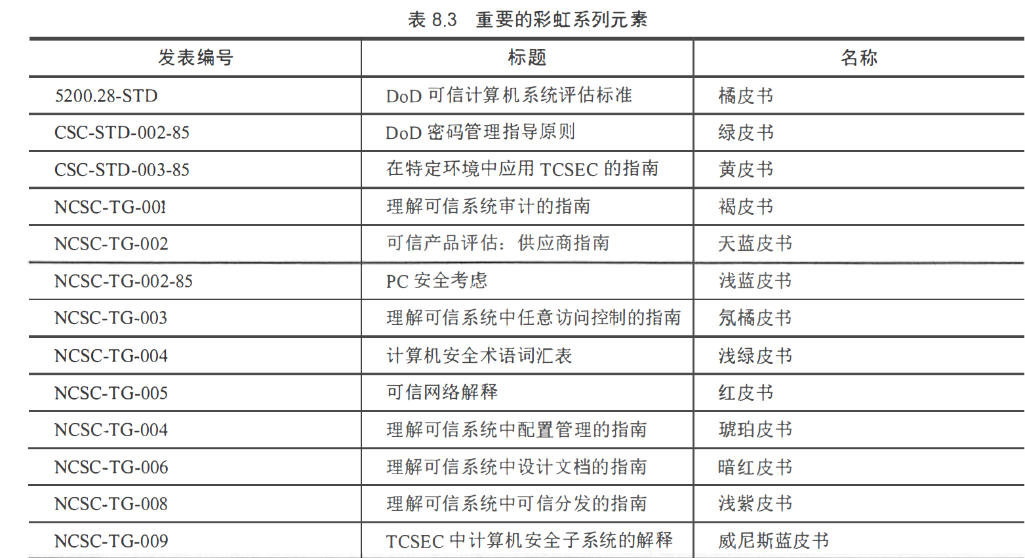
彩虹系列中的其他颜色

